Slide 1
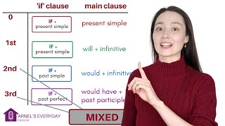
What would you do if …?
CONDITIONAL 2

Slide 2

USE
Usamos el segundo condicional para hablar de situaciones que son irreales en el presente; por lo tanto, podemos describirlas como imaginarias y es improbable que ocurran.
WHAT WOULD YOU DO IF YOU WERE RICH?

Slide 3

Application
1. Situación real: No tengo mucho dinero.
Situación irreal: Si tuviera mucho dinero, viajaría a 10 países diferentes. (If I had a lot of money, I would travel to 10 different countries.)

Slide 4
APPLICATION
. Situación real: No soy el presidente de Colombia.
Situación irreal: Subiría el salario de los profesores si fuera el presidente de Colombia. (I would raise teachers’ salaries if I were the president of Colombia.)

Slide 5

APPLICATION
También es posible usar el segundo condicional para dar consejos; ejemplo:
If I were you, I would buy that house. (Si yo fuera usted, compraría esa casa.)

Slide 6
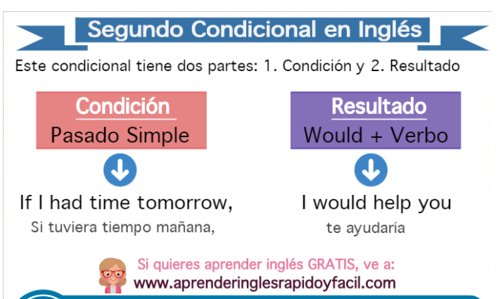

Slide 7
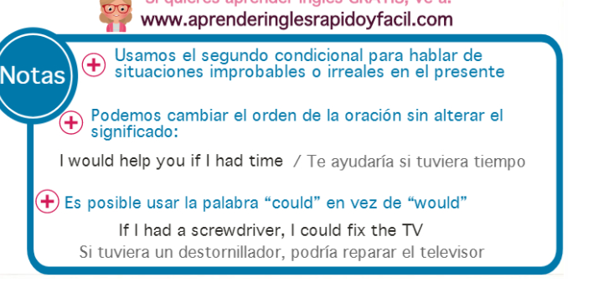

Slide 8


